Slide 1

Хэвлэлийн бага хурал
Өмнөговь аймгийн Нийгэм, эдийн засгийн байдал
/ 2013 оны жилийн эцэст /
2014 оны 02 сарын 18

Slide 3

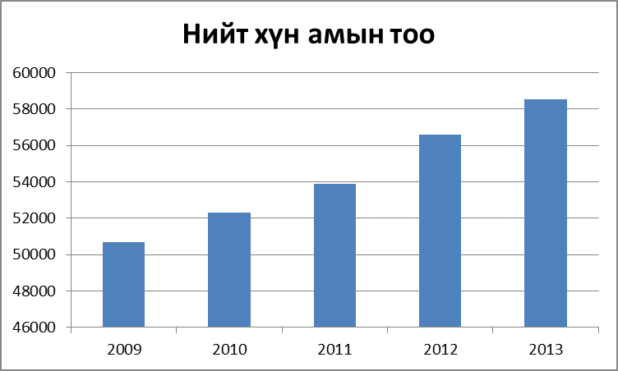
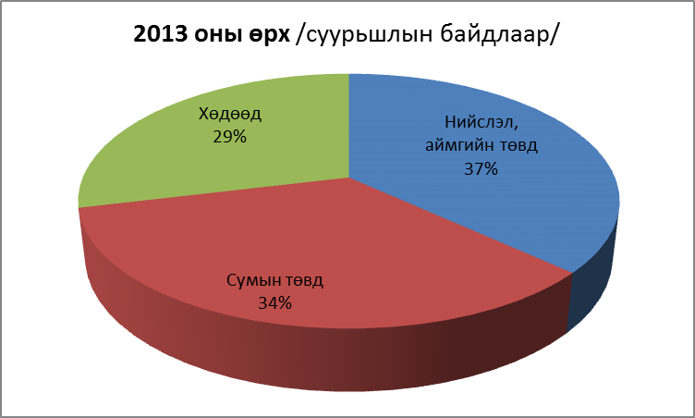
Хүн ам нийгмийн үзүүлэлт-Population socialIndicator
2013 оны эцэст аймгийн нийт суурин хүн ам 58555 , өрх 18788 бүртгэгдсэн нь өнгөрсөн оноос хүн ам 1970 хүнээр, өрх 959 -өөр тус тус нэмэгдсэн байна. Нийт хүн амын 31.2 хувийг 0-15 насны хүүхэд, 63.1 хувийг 16-59 насны, 5.7 хувийг 60 ба түүнээс дээш насны хүн ам эзлэж байна.

Slide 4
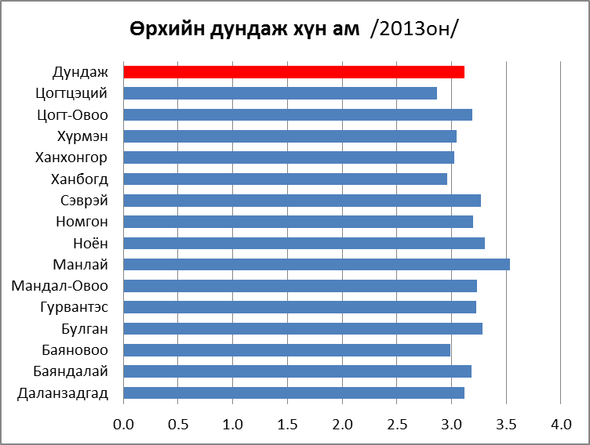
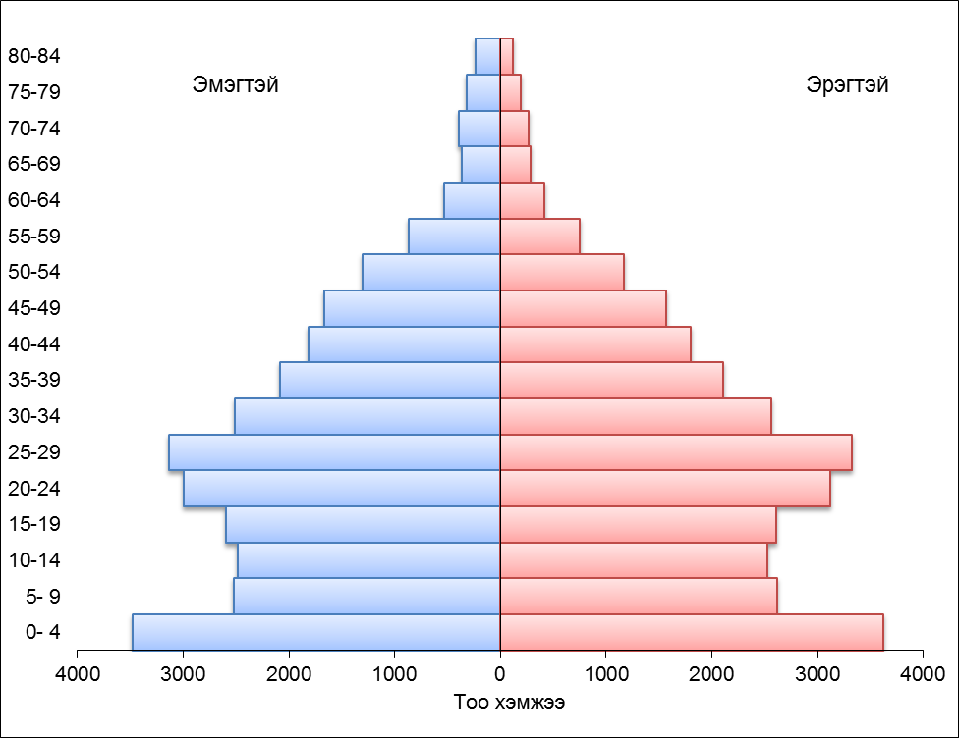
НАС ХҮЙСИЙН СУВАРГА 2013 он

Slide 5
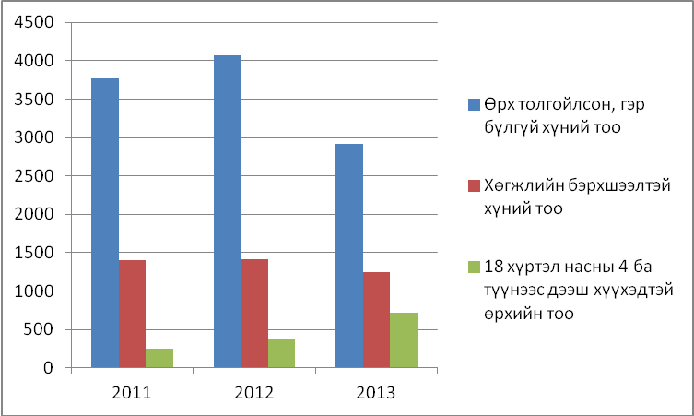
ХҮН АМ, НИЙГМИЙН ҮЗҮҮЛЭЛТ – Нийгмийн зарим үзүүлэлтүүд
2013 оны жилийн эцсийн байдлаар нийгмийн зарим үзүүлэлтийн мэдээгээр аймгийн хэмжээнд бүтэн өнчин хүүхэд 41 байгаа нь өнгөрсөн оны мөн үеэс 7 хүүхдээр, харин хагас өнчин хүүхэд 489 байгаа нь өнгөрсөн оны мөн үеэс 16 хүүхдээр буурсан байна.Мөн өрх толгойлсон хүний тоо 2919 байгаа нь өмнөх оны мөн үеэс 28.3 хувиар буурсан үзүүлэлттэй байна.
Аймгийн хэмжээнд 2013 оны жилийн эцсийн байдлаар хөгжлийн бэрхшээлтэй хүн 1249 байгаа нь өнгөрсөн оны мөн үетэй харьцуулахад 11.8 хувиар буурсан байна.Хөгжлийн бэрхшээлтэй нийт иргэдийн 33.4 хувь буюу 417 хүн хөдөлмөр эрхэлж байна.

Slide 6
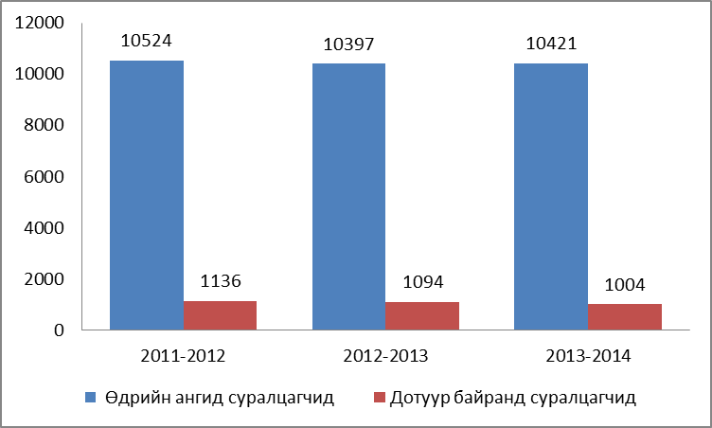

ХҮН АМ, НИЙГМИЙН ҮЗҮҮЛЭЛТ – Боловсрол
Аймгийн хэмжээгээр 2013-2014 оны хичээлийн жилд ерөнхий боловсролын 19 сургууль үйл ажиллагаа явуулж байгаа бөгөөд 390 бүлэгт өдрийн ангийн 10421 сурагчид хамрагдан суралцаж байна. Бүх суралцагчдын 93.0 хувь буюу 9684 суралцагч 12 жилийн хөтөлбөрөөр хичээллэж байна. Нийт суралцагчдын хүйсийн харьцаа 50.3 байна.
Хамгийн олон суралцагчидтай сургууль Даланзадгад сумын 1-р бүрэн дунд сургууль 1874, хамгийн цөөн суралцагчидтай сургууль Ноён сумын ЕБС 127 суралцагчидтай байна.
2013-2014 оны хичээлийн жилд 13 хүүхэд сургууль завсардсан нь өмнөх оныхоос 4 хүүхдээр өсчээ.
Ерөнхий боловсролын сургуульд 995 ажиллагчид ажиллаж байна.Энэ хичээлийн жилд 598 багш ажиллах ёстойгоос 585 багш ажиллаж,13 багш дутагдалтай байна.Сумдын сургуульд ихэвчлэн физик, дуу хөгжим, бага ангийн багш дутагдалтай байна.Багшийн хангамж 97.8 хувьтай байна.

Slide 7
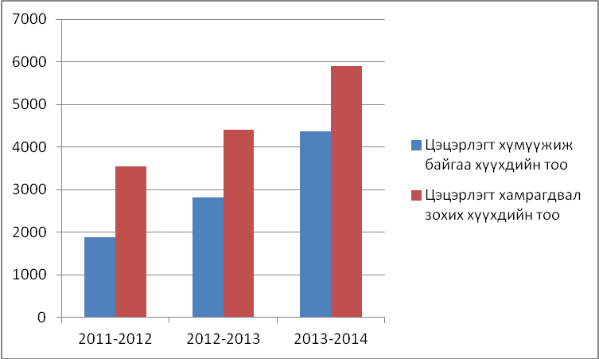
Сургуулийн өмнөх боловсрол олгох 21 төрийн өмчийн цэцэрлэг, хувийн өмчийн 4 цэцэрлэгийн нийт 142 бүлэгт 4362 хүүхэд хүмүүжиж байна. Үүний 0,8 хувь буюу 34 хүүхэд хөгжлийн бэрхшээлтэй, 0.5 хувь буюу 21 хүүхэд халамж эдэлдэг юм байна.
Энэ хичээлийн жилд СӨБ-д 518 ажиллагчид ажиллаж байгаагийн 29.3 хувь нь буюу 152 үндсэн багш ажиллаж байгаагаас 86.8 хувийг эмэгтэйчүүд эзэлж байна.
2013-2014 оны хичээлийн жилд МСҮТөвд 743 суралцагсад суралцаж байгаагийн 37.6 хувь нь эмэгтэй суралцагчид байна.Нийт суралцагчдын 89.2 хувь нь улсын зардлаар, 10.8 хувь нь байгууллагын зардлаар болон гэрээ, захиалгын дагуу суралцаж байна.Нийт суралцагчдын 11.4 хувь буюу 85 хүүхэд төгсөх ангийн суралцагчид байна.
Энэ хичээлийн жилд 69 багш,ажилчид ажиллаж байгаагийн 39 буюу 56.5 хувийг багш эзэлж байна.

Slide 8

ХҮН АМ, НИЙГМИЙН ҮЗҮҮЛЭЛТ – Эрүүл мэнд
Аймгийн хэмжээгээр эрүүл мэндийн байгууллага 73 ажиллаж байгаагаас улсын төсвийн эмнэлэг 19, өрхийн эмнэлэг 3, хувийн эмнэлэг 19, эмийн сан 28 тус тус ажиллаж байна. Эрүүл мэндийн салбарт 147 их эмч, 319 дунд мэргэжилтэн ажиллаж байна.
Төрөлт, нас баралт,ердийн цэвэр өсөлт 1000 хүнд ногдохоор жил бүрийн эцсийн байдлаар

Slide 9
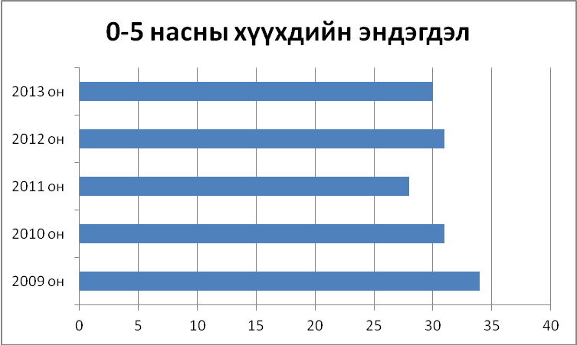
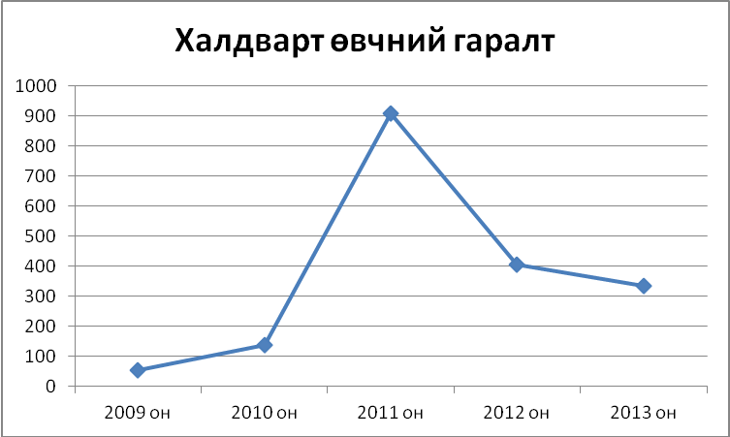
ХҮН АМ, НИЙГМИЙН ҮЗҮҮЛЭЛТ – Эрүүл мэнд

Slide 10

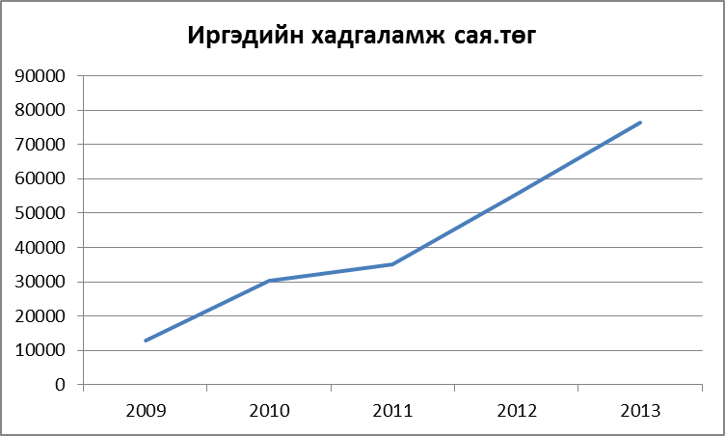
Банк мөнгө зээл- Bank money loan
Аймгийн хэмжээнд үйл ажиллагаагаа явуулж буй нийт арилжааны банкуудын кассын орлого 872159.1 сая төгрөгт хүрч, зарлага 861326.9 сая төгрөг болсон байна. Зээлийн өрийн нийт үлдэгдэл 132307.6 сая төгрөг байгаагийн 1564.4 сая төгрөг нь чанаргүй зээл байна.
Зээлийн өрийн үлдэгдэл өнгөрсөн оны мөн үеэс 39.5 хувиар өсчээ. Харин чанаргүй зээл өнгөрсөн оны мөн үеэс 74.5 хувиар буюу 668.1 сая төгрөгөөр өссөн байна. ХААН, Хас-Өмнөговь, Хас-Цогтцэций, Худалдаа Хөгжлийн банкууд чанаргүй зээл бусад банкуудаасаа өндөр байна. Иргэдийн хувийн хадгаламж 76402.4 сая төгрөгт хүрч өнгөрсөн оны мөн үеэс 20831.8 сая төгрөгөөр буюу 37 хувиар өссөн мэдээтэй байна.

Slide 11
Хэрэглээний үнийн индекс-Consumer price index
Хэрэглээний үнийн индекс гэдэг нь хэрэглэгчдийн худалдаж авсан бараа, үйлчилгээний нэр төрөл өөрчлөлтгүй тогтвортой байхад үнэ дунджаар хэрхэн өөрчлөгдөж буйг хэмждэг үзүүлэлт юм.
Аймгийн хэрэглээний үнийн ерөнхий индексийг 2013 оны 12 сарыг өнгөрсөн оны мөн үетэй харьцуулахад 16.1 хувиар өссөний дотор хүнсний бараа 14.1, согтууруулах ундаа 19.0, хувцас бөс бараа 23.9, орон сууц, ус, цахилгаан болон түлш 12.4, гэр ахуйн бараа 18.2, эм тариа, эмнэлэгийн үйлчилгээ 4.9, тээвэр 7.4, соёлын бараа 4.0, боловсролын үйлчилгээ 33.2, зочид буудал 36.5, бусад бараа үйлчилгээ 11.6 хувиар тус тус өссөн үзүүлэлттэй байна.

Slide 12

ХҮН АМ, НИЙГМИЙН ҮЗҮҮЛЭЛТ – Хөдөлмөр
Аймгийн хөдөлмөрийн захад сарын эхэнд бүртгэлтэй ажил идэвхтэй эрж байгаа 499 хүн байгаагаас тайлант сард 517 хүн шинээр бүртгэгдэж, 555 хүн ажилд орж, тайлант сарын эцэст 461 хүн бүртгэлтэй болсон байна. Нийт ажилгүйчүүдийн 56.4 хувийг эмэгтэйчүүд эзэлж байна.

Slide 13

ХҮН АМ, НИЙГМИЙН ҮЗҮҮЛЭЛТ – Гэмт хэрэг
2013 онд аймгийн хэмжээгээр 421 гэмт хэрэг гарсан нь өнгөрсөн оны мөн үеэс 63 хэргээр буюу 17.6 хувиар өссөн байна.Гэмт хэргийн илрүүлэлт 71.7 хувьтай байна.
Нийт гарсан гэмт хэргийг төрлөөр нь авч үзвэл хулгай 27.6 хувь, танхай 4.8 хувь, дээрэм 0.2 хувь, хүчингийн хэрэг 1.4 хувь, хүн амины хэрэг 0.2 хувь, залилан 2.1 хувь, хөдөлгөөний аюулгүй байдлын эсрэг гэмт хэрэг 14.5 хувь, иргэний эрх чөлөө, эрүүл мэндийн эсрэг гэмт хэрэг 34.2 хувь, бусад төрлийн гэмт хэрэг 15.0 хувийг тус тус эзэлж байна.

Slide 14
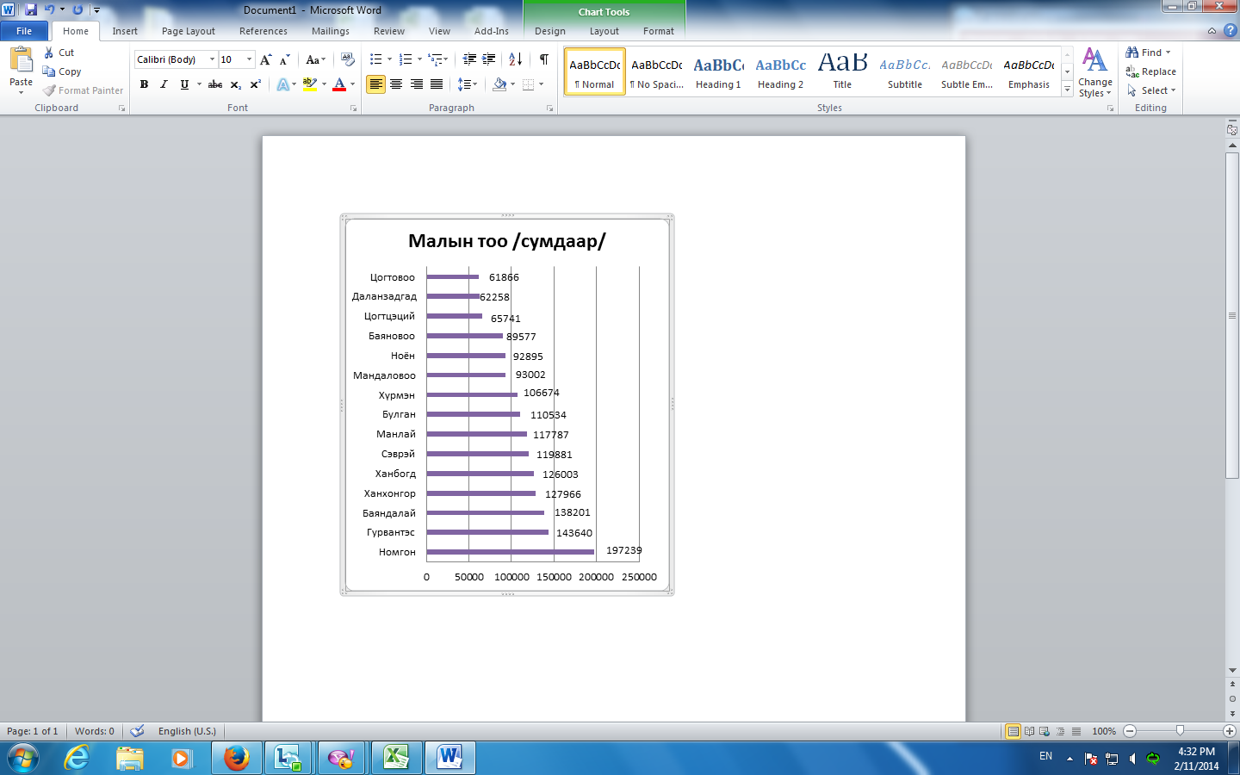

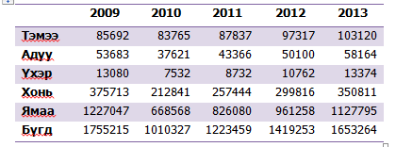
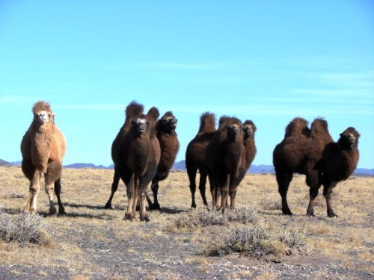
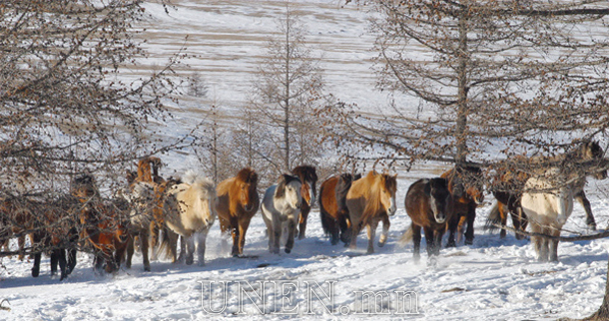
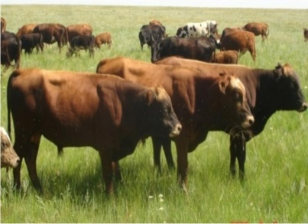
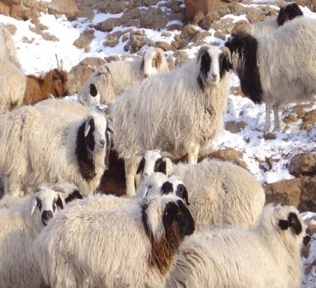
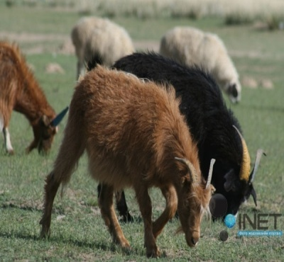
Хөдөө аж ахуй
Малын тоо, төрлөөр аймгийн дүнгээр, 2009-2013 оны байдлаар

Slide 15
2013 оны жилийн эцсийн байдлаар малчин өрх 5173 , малтай өрх 6713, малчдын тоо 9226 болж үүнээс 140 мянгат малчинтай болсон байна.
Энэ онд аймгийн хэмжээнд улсын сайн малчин 3, аймгийн сайн малчин 9 төрсөн байна.
Булган | Ч.Одбаяр | 2305
Номгон | Б.Золзаяа | 1930
Баян-овоо | У. Эрдэнэчулуун | 1721
Ноён | Ж.Мөнхбадрах | 1720
Баяндалай | Т.Эрдэнэбилэг | 1708
Сэврэй | Х.Батдэлгэр | 1581
Баян-овоо | А. Эрдэнэбат | 1579
Номгон | А.Буянбат | 1571
Мандал-овоо | А.Батбуян | 1513
Номгон | Д.Алтангэрэл | 1510
Ханбогд | М.Намсрайжав | 1502

Slide 16
Аймгийн хэмжээнд бүх сумд малаа 5 төрөл дээр нь өсгөсөн байна. Номгон сум хамгийн олон 197239 толгой мал тоолуулжээ.
Сумын нэр | 2013 оны мал тооллогын дүн
 | Бүгд | Тэмээ | Адуу | Үхэр | Хонь | Ямаа
Бүгд | 1653264 | 103120 | 58164 | 13374 | 350811 | 1127795
Баяндалай | 138201 | 3335 | 4768 | 1310 | 24993 | 103795
Баян-овоо | 89577 | 5244 | 4148 | 688 | 23021 | 56476
Булган | 110534 | 3642 | 3776 | 992 | 33855 | 68269
Гурвантэс | 143640 | 5774 | 2186 | 247 | 8184 | 127249
Мандал-овоо | 93002 | 16195 | 3586 | 329 | 26555 | 46337
Манлай | 117787 | 9410 | 7230 | 830 | 37669 | 62648
Номгон | 197239 | 6040 | 4756 | 1190 | 27791 | 157462
Ноён | 92895 | 4981 | 1275 | 139 | 7425 | 79075
Сэврэй | 119881 | 4229 | 3857 | 777 | 16654 | 94364
Ханбогд | 126003 | 21222 | 6403 | 3304 | 34596 | 60478
Ханхонгор | 127966 | 4928 | 4743 | 865 | 34158 | 83272
Хүрмэн | 106674 | 7250 | 3416 | 610 | 21396 | 74002
Цогт-овоо | 61866 | 7049 | 2081 | 363 | 18480 | 33893
Цогтцэций | 65741 | 2141 | 4472 | 778 | 21401 | 36949
Даланзадгад | 62258 | 1680 | 1467 | 952 | 14633 | 43526

Slide 17
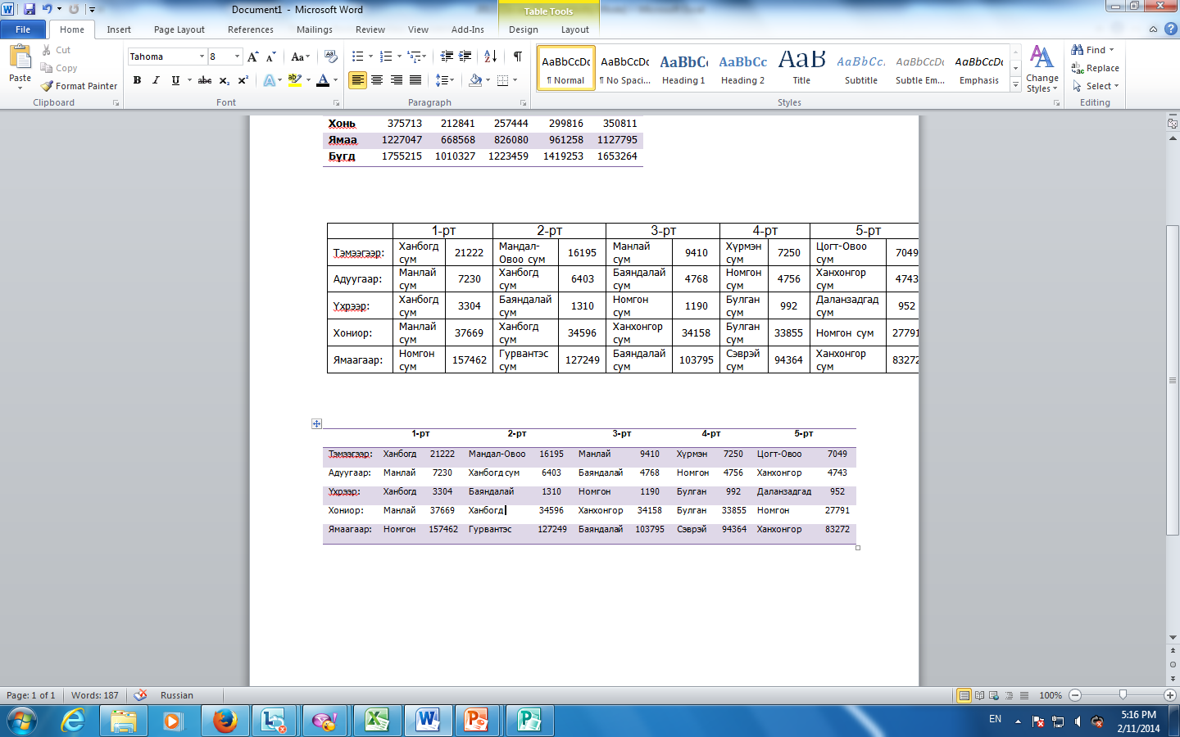
Малын төрөл тус бүрээр эхний 5 байрт орсон сумдууд

Slide 18
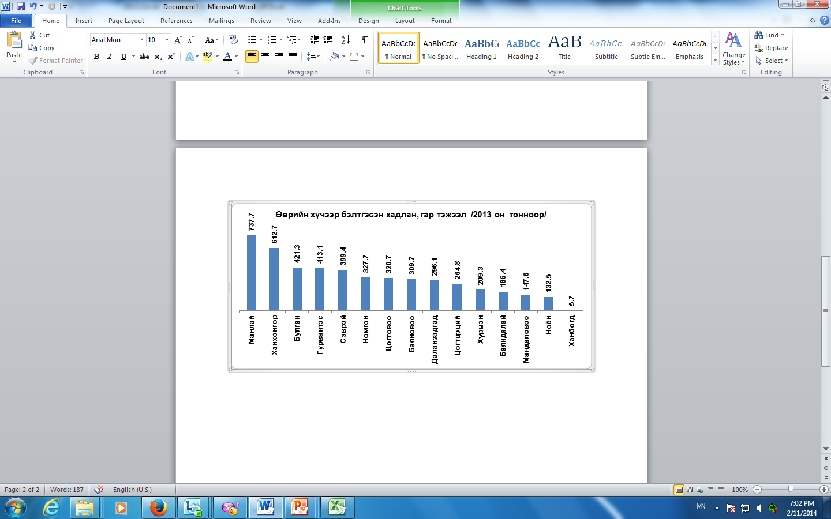
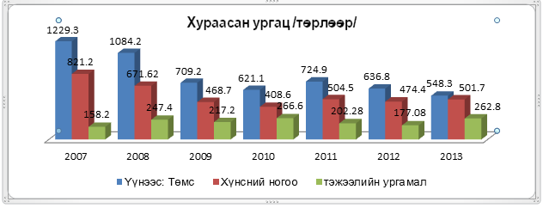

Slide 19

Аж үйлдвэрийн салбарын нийт бүтээгдэхүүн үйлдвэрлэл, борлуулалт
Аж үйлдвэрийн салбарт 2013 онд 300543.3 сая төгрөгийн нийт бүтээгдэхүүн үйлдвэрлэж, мөн 300543.3 сая төгрөгийн борлуулалт хийгджээ. Энэ нь өнгөрсөн оноос нийт бүтээгдэхүүн үйлдвэрлэлт 23 хувиар буюу 56251.4 сая төгрөгөөр, борлуулалт 3,6 хувиар буюу 10443.1 сая төгрөгөөр тус тус өссөн байна.
 | 2012 | 2013 | 2013 | Нийт дүнд эзлэх
 |  |  | 2012 | 2012 | 2013
Хүнс ундаа үйлдвэрлэлт | 328.9 | 348.4 | 105.9 | 0.1 | 0.1
Цахилгаан дулааны эрчим хүч үйлдвэрлэлт | 3470.4 | 3603.0 | 103.8 | 1.4 | 1.2
Ус | 780.3 | 839.4 | 107.6 | 0.3 | 0.3
Сүү | 48.6 | 117.0 | 240.7 | 0.0 | 0.0
Оёдол |  | 52.8
Нүүрс олборлолт | 239559.8 | 295477.3 | 123.3 | 98.1 | 98.3
Бусад үйлдвэрлэлт | 103.9 | 105.4 | 101.4 | 0.0 | 0.0
ДҮН | 244291.9 | 300543.3 | 123.0 | 100.0 | 100.0

Slide 20
Аж үйлдвэрийн салбарт 2013 онд 300543.3 сая төгрөгийн нийт бүтээгдэхүүн үйлдвэрлэж, мөн 300543.3 сая төгрөгийн борлуулалт хийгджээ. Энэ нь өнгөрсөн оноос нийт бүтээгдэхүүн үйлдвэрлэлт 23 хувиар буюу 56251.4 сая төгрөгөөр, борлуулалт 3,6 хувиар буюу 10443.1 сая төгрөгөөр тус тус өссөн байна.

Slide 21
Барилга угсралт, их засварын ажил, жилийн эцэст мян/төг
Орон нутагт хийгдсэн барилгын компаниудын 2013 оны барилга угсралт, их засварын ажил нь 23943.6 сая төгрөгийн гүйцэтгэлтэй байгаа нь өнгөрсөн оноос 5 дахин буюу 19247.3 сая төгрөгөөр өссөн байна.
Барилга байгууламжийн төрлөөр | Мөрийн дугаар | Хэмжих нэгж | Гүйцэтгэл
Шинэ барилга, өргөтгөл, шинэчлэл - бүгд | 1 | мян.төг | 23943560.3
Орон сууцны барилга-Угсармал | 2 | мян.төг | 2691386
Орон сууцны барилга-Тоосгон | 3 |  | 1853265.2
Орон сууцны барилга-Бусад | 4 | мян.төг | 0
Орон сууцны бус барилга-Yйлдвэрийн | 5 | мян.төг | 356000
Орон сууцны бус барилга-Эмнэлэг | 6 | мян.төг | 3710000
Орон сууцны бус барилга- Сургууль, соёлын | 7 | мян.төг | 300000
Орон сууцны бус барилга-Контор(албан тасалгааны зориулалттай) | 8 | мян.төг | 3971000
Орон сууцны бус барилга- Авто зам | 9 | мян.төг | 9191909.1
Барилга угсралт, их засварын ажил-бүгд | 10 | мян.төг | 24299022.7
Нийт ажиллагчид-Бүгд(дундаж тоо) | 11 | тоо | 438
Барилгын ажиллагчид(дундаж тоо) | 12 | тоо | 400
Үүнээс: инженер техникийн ажилтан(дундаж тоо) | 13 | тоо | 110
Мэргэжлийн ажилчид(дундаж тоо) | 14 | тоо | 290
Аж ахуйн нэгжийн нийт ажиллагсадын-цалингын сан | 15 | мян.төг | 807523.8
Барилгын ажиллагсадын-цалингын сан | 16 | мян.төг | 600308.8
Дүн |  | мян.төг | 71725213.9

Slide 22
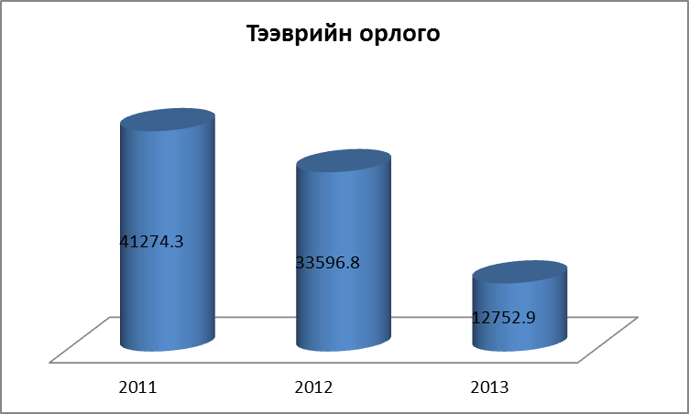
2013 онд тээврийн байгууллага болон хувь хүмүүсийн тээврийн орлогын мэдээг авч мэдээлсэн бөгөөд тээврийн орлого 12752.9 сая төгрөгт хүрч урьд оноос 62 хувиар буюу 20843.9 сая төгрөгөөр буурсан байна.
Үзүүлэлт | Хэмжих | 2012 | 2013 | 2013
 | нэгж |  |  | 2012
Ачаа эргэлт | мян.тн.км | 658004 | 208615 | 31.7
Тээсэн ачаа | мян.тн. | 1352.8 | 727.1 | 53.7
Зорчигч эргэлт | мян.хүн.км | 38267.1 | 87567 | 228.8
Үүнээс: дотоодод | мян.хүн.км | 38267.1 | 87567 | 228.8
Тээсэн зорчигч | мян.хүн | 111.8 | 233.4 | 208.4
Үүнээс: дотоодод | мян.хүн | 111.8 | 233.4 | 208.4
Тээврийн орлого | сая.төг | 33596.8 | 12752.9 | 38.0
Тээврийн ажиллагсад | хүн | 440

Slide 23


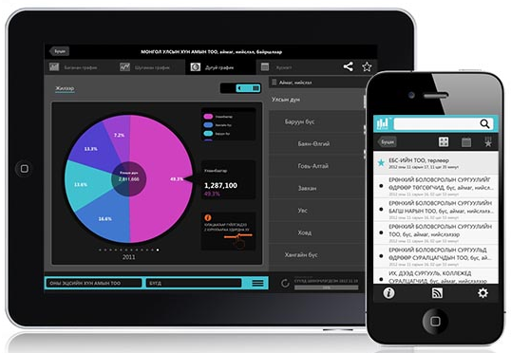

6. Статистикийн мэдээллийг хаанаас авч болох вэ?
ezStat
Monstat
ezStat:
  www.1212.mn вэб сайтын
  үзүүлэлтүүдийг iPhone, iPad төхөөрөмж ашиглан үзэх боломжтой аппликейшн
Monstat:
  iPhone, iPad төхөөрөмжүүдэд зориулсан статистикийн хэвлэмэл бүтээгдэхүүнийг унших боломжтой аппликейшн. (Одоогоор 126 бүтээгдэхүүн)
Мөн Android үйлдлийн системтэй гар утас, таблет хэрэглэдэг бол Play store-оос МОНСТАТ аппликейшнийг татан авч болно.

Slide 24
Харилцах утас: 7053-3061,
7053-3439
E-mail хаяг : umnugobi_stat@yahoo.com
umnugovi@.nso.mn
http://www.umnugovi.nso.mn/

